Slide 1


Результаты работы международного общественного союза «Единый простор» по социальным проектам в школах АНД- и Самарского районов г. Днепропетровска в течении апреля-мая 2015 года в рамках единого социально-значимого проекта
«Школа – мой дом родной. Открой в себе лидера»

Slide 2
Общее количество школ-участниц проектов:
«Школа своими руками»
13
9
«Успешный Я»
Проект, в котором команды школ
должны были преобразить здание
самой школы и школьного двора
конкретными делами.
Проект, в котором успешные ученики
своих школ должны были подать
проекты для развития районов и города.
школ
школ
«Здоровый Я»
«Дети-детям»
18
15
Проект, в котором команды школ
должны были максимально внедрять
в свою жизнь программу рекомендуемых
коллективных действий и мероприятий
по здоровому образу жизни
(ЗОЖ – занятие спортом и творчеством,
здоровое питание).
Проект оказания помощи от школ
детям-сиротам и инвалидам
из детских домов Днепропетровска
и Днепропетровской области в виде
продуктов, одежды, средств личной
гигиены, канцтоваров и т.д.
школ
школ

Slide 3
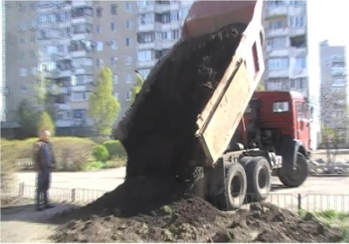
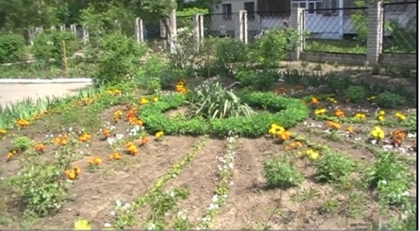
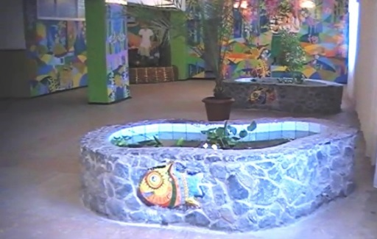
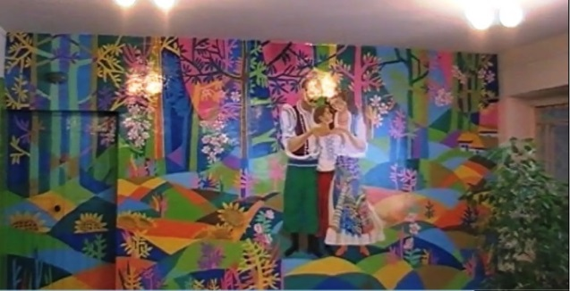
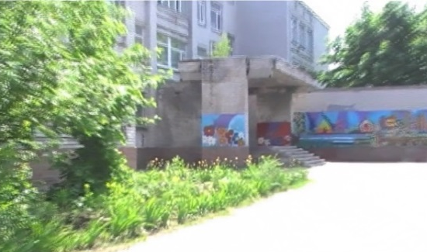
Результаты проведения проекта
«Школа своими руками»:
АНД-район
ССЗШ №142
- Благоустройство школьного двора: завоз земли, высадка растений, дизайн клумб.
- Ремонт рекреации.
- Декоративное оформление рекреации средней школы в стиле «кантри»,
художественная роспись стен к произведениям Т. Шевченко.
- Нанесены граффити на фасадную стену площади военной подготовки.

Slide 4
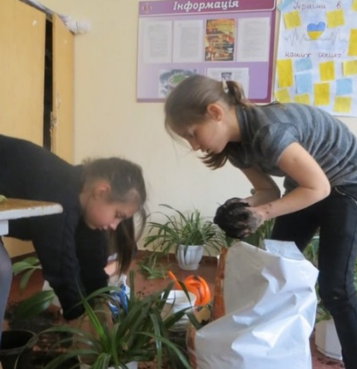
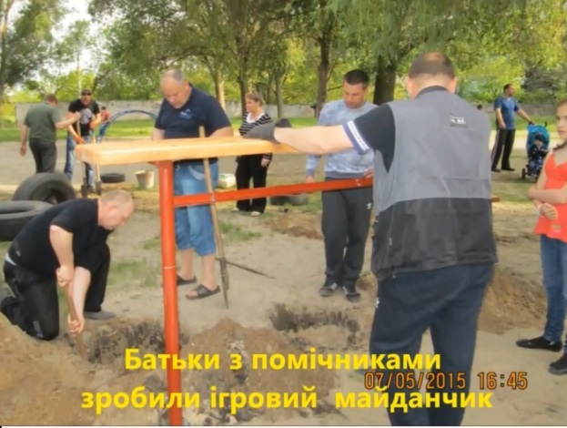
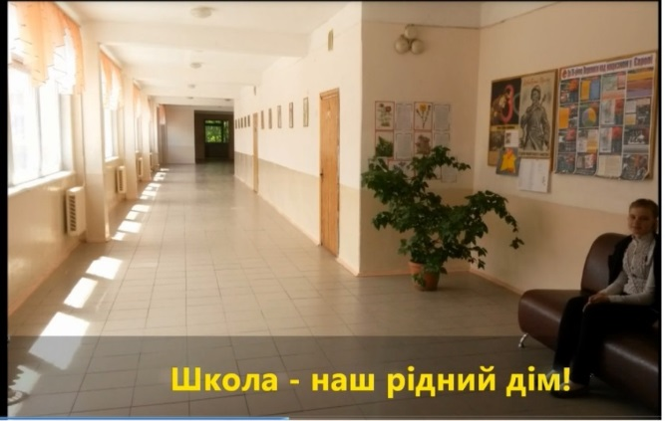
Результаты проведения проекта
«Школа своими руками»:
АНД-район
СЗШ №133
- Посадили цветы на школьном дворе.
- Собственноручно сделали детскую площадку
для группы продленного дня.
- Сделали ремонт в коридорах на двух этажах,
картинную галерею, уголок отдыха (цветы, диваны).
- Оформили окна ламбрекенами.
- Приобрели полки для «Комнаты боевой славы»,
стенд с столовую.
- 1-Б класс приобрел жалюзи.
- 5-Б класс сделал зеленый уголок.

Slide 5
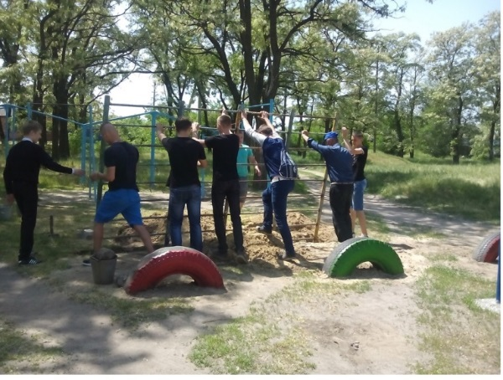
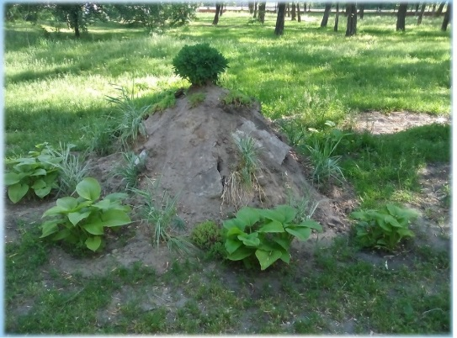
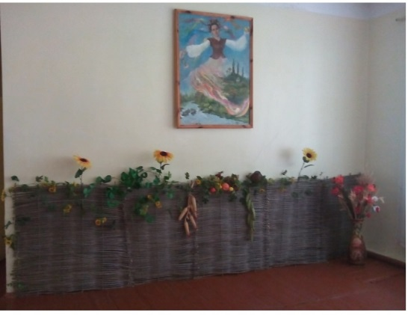
Результаты проведения проекта
«Школа своими руками»:
НВК №57
АНД-район
- Сделан ремонт холла.
- Установлены стенды под достижения школы и лучших учеников.
СЗШ №116
- Ограждены баскетбольная
и волейбольная площадки,
установлена шведская стенка.
- Фойе 1 этажа оформлено
детскими картинами
«Живописная Украина».

Slide 6
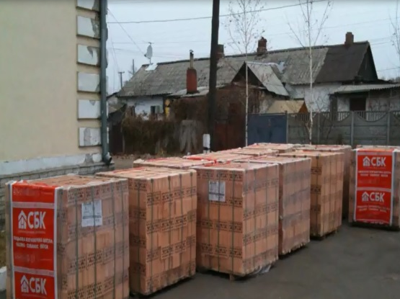
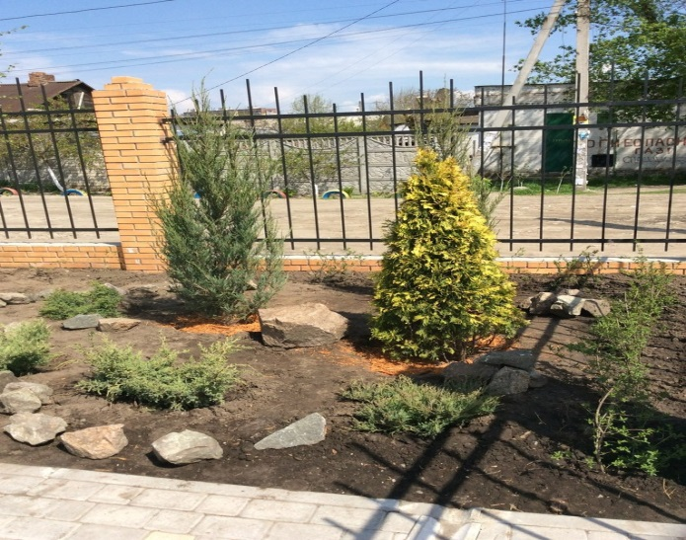
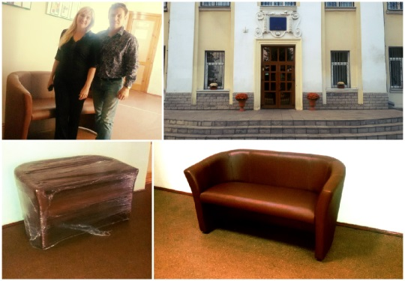
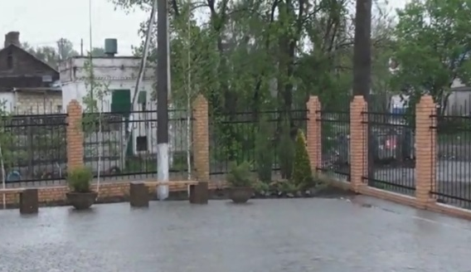
Результаты проведения проекта
«Школа своими руками»:
АНД-район
ФЕЛ-1
- Спилено 19 тополей и омоложено 32 тополей.
- Сделан капитальный ремонт ограды.
- Положена тротуарная плитка во дворе лицея.
- Высажено: 80 кустов, 9 берез, 1 туя, 2 дерева
и 9 кустов можжевельника, однолетние растения.
- Создан рекреационный уголок.

Slide 7
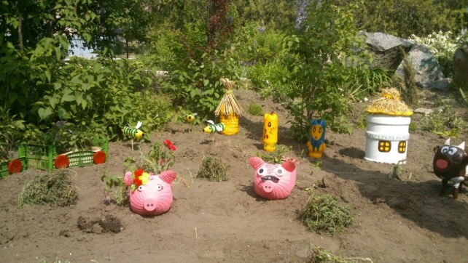
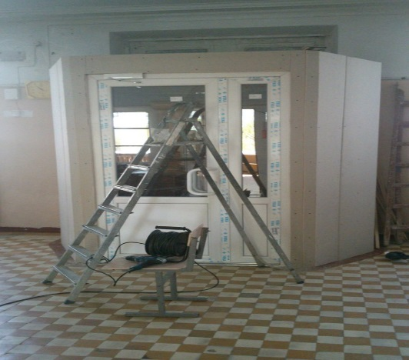
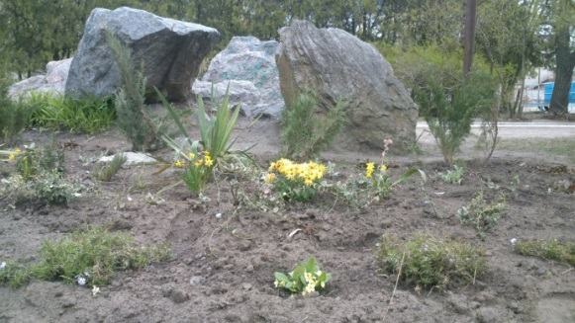
Результаты проведения проекта
«Школа своими руками»:
Самарский район
СЗШ № 11
Совместными усилиями родителей, учащихся, учителей учреждения
- расчищена территория для формирования этноуголка;
- установлены малые цветочные композиции в этническом стиле;
- подготовлено сырье для формирования зеленого уголка
на втором этаже помещения;
- разработаны модели игр на асфальте, которые будут
предназначаться для игр начальной школы на перемене.
Кроме того, установлены малые архитектурные
формы из вторичного сырья (пластик),
обновлена центральная клумба.

Slide 8
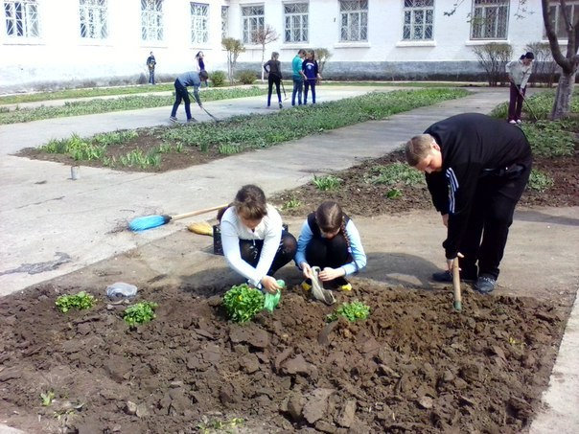
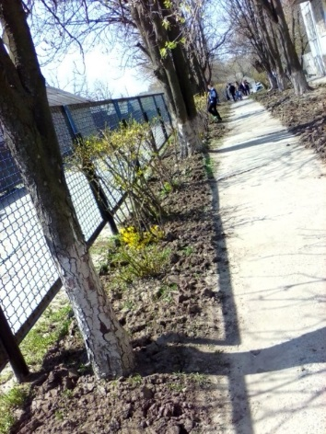
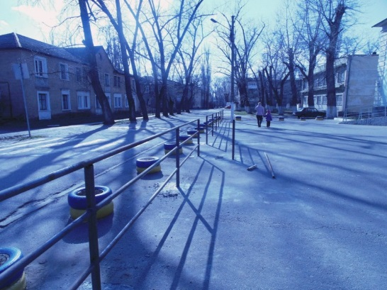
Результаты проведения проекта
«Школа своими руками»:
Самарский район
СЗШ № 24, НВО № 109
Творческими коллективами учебных заведений
разработан дизайн разбивки клумб, закуплены
и высажены саженцы цветов.
СЗШ № 27
- Убраны подвальные помещения школы с целью
освобождения их от мусора и металлических предметов.
- Центральная площадка перед школой
отгорожена от проезжей части.
- Окрашены ограждение и клумбы, сделанные из шин.

Slide 9
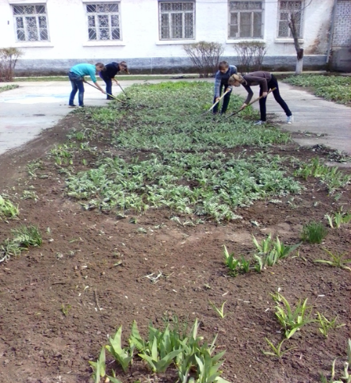
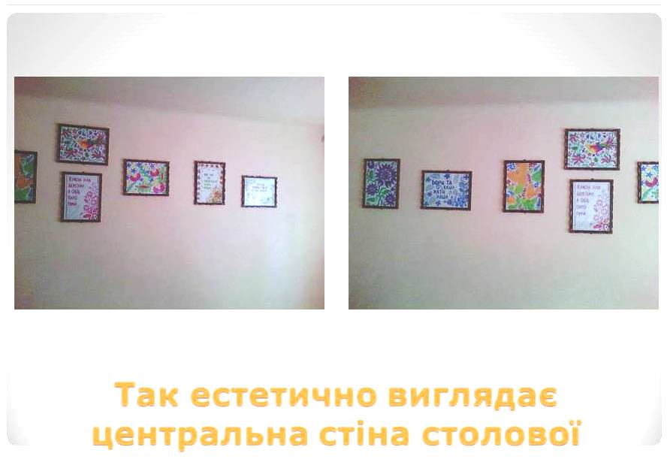
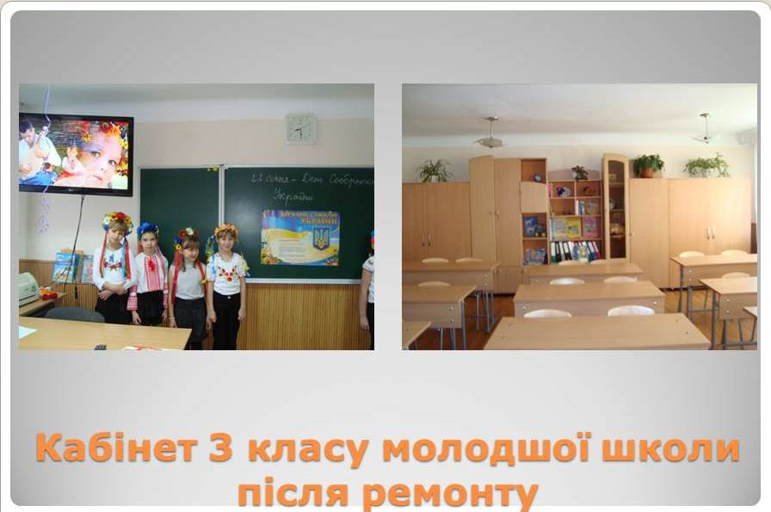
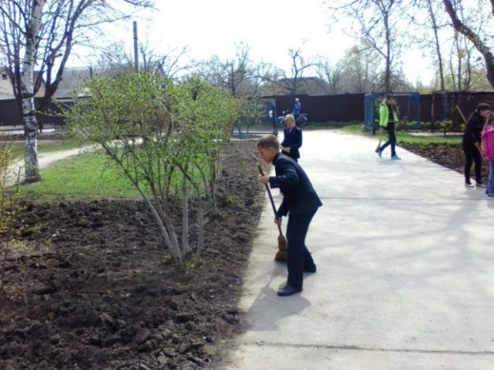
Результаты проведения проекта
«Школа своими руками»:
Самарский район
СЗШ № 108
- Посажены деревья, кусты и цветы.
- Покрашены и побелены ограждения.
- Стены коридора школы оформлены в стиле петриковской росписи.
- Стены в столовой оформлены работами детей 1-5 классов.
- Сделан ремонт кабинета начальной школы (3 класс).

Slide 10
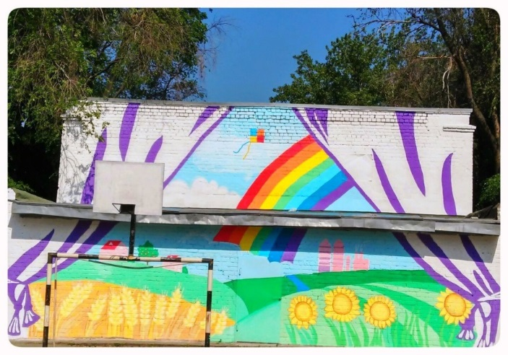
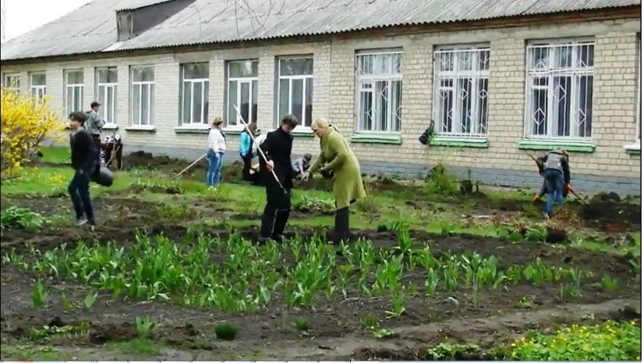
Результаты проведения проекта
«Школа своими руками»:
Самарский район
НВК № 110
Проведена общешкольная ярмарка, на которой ученики
собрали средства для реализации проектов.
- На стене спортивного зала появилось патриотическое
граффити (совместная работа учащихся, учителей и родителей).
- Прошла реконструкция школьных клумб
по проекту ландшафтного дизайнера.
- В коридоре школы оформлен «Венчик творчества».

Slide 11
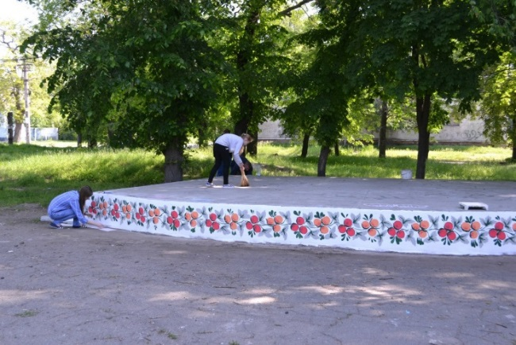
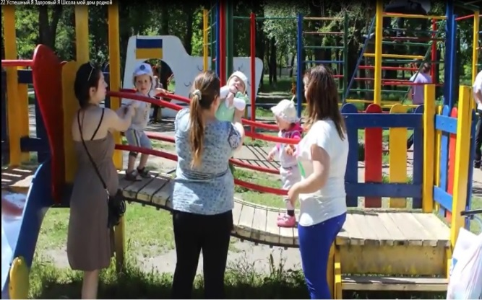
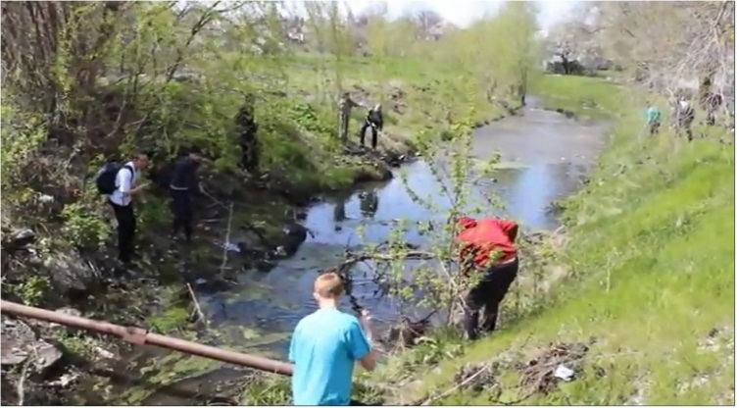
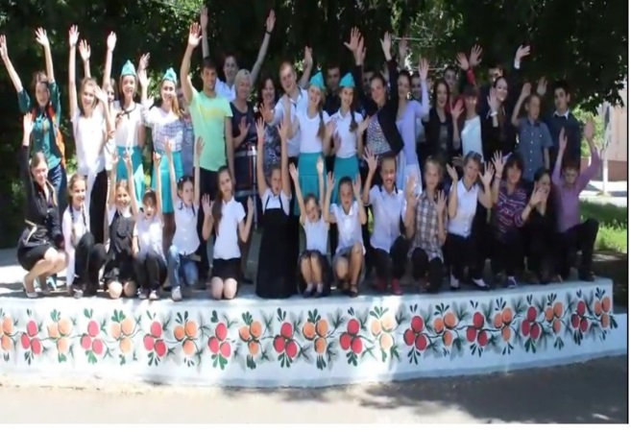
Результаты проведения проекта
«Школа своими руками»:
Самарский район
НВК № 122
- В парковой зоне напротив учебного заведения восстановлена
(поштукатурена) сцена для выступлений.
- Нанесен рисунок – Петриковская роспись.
- Окрашены спортивные снаряды и игровая площадка для детей.

Slide 12
Общий объем инвестиций команд-участниц в коммунальную собственность города составил около 490 000 грн.

Slide 13
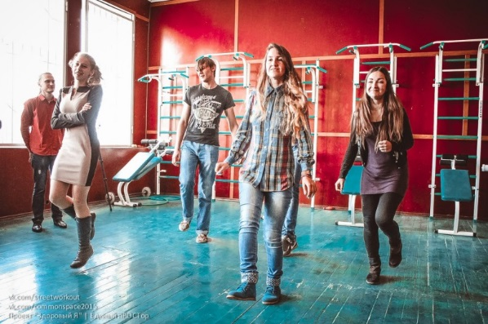

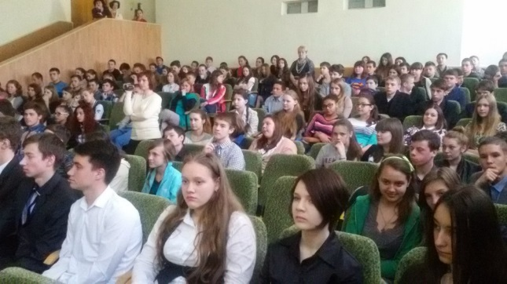
Результаты проведения проекта
«Здоровый Я»:
Организаторами были проведены интерактивные встречи,
мастер-классы, тренинги с учениками касательно здорового образа жизни.
Школы провели ряд спортивных мероприятий
к международному дню здоровья,
майским праздникам и другим датам:
спортивные соревнования, конкурсы,
викторины, фитнес-марафоны.
Количество учеников, посещающих спортивные секции,
увеличилось по результатам проекта
на 25-30 %.

Slide 14



Результаты проведения проекта
«Успешный Я»:
Было сформировано 9 социально-значимых проектов для районов и города.
Школьниками было посещено 8 мастер-классов
по развитию талантов и способностей.
На основании реализации конкретных проектов и задач
была активизирована и увеличена эффективность работы
парламентов лидеров школ
в 2-3 раза.

Slide 15
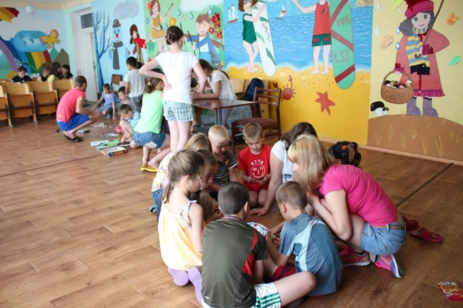
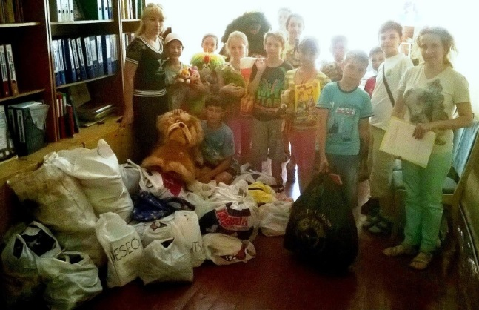
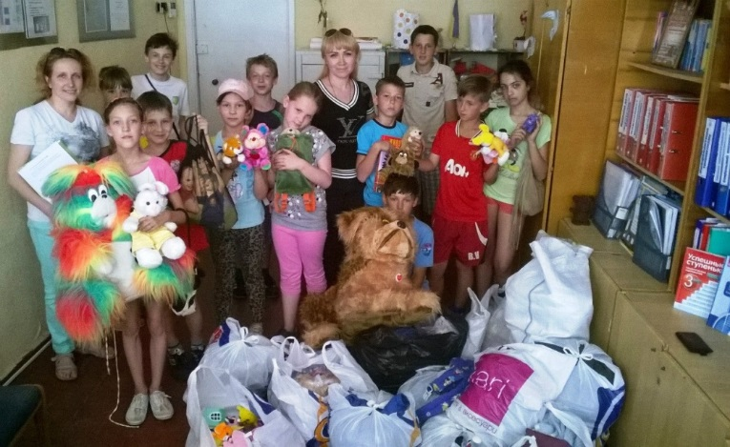
Результаты проведения проекта
«Дети-детям»:
Был собран весомый объем одежды, продуктов, средств личной гигиены,
канцтоваров, мягких игрушек для обездоленных детей 2-х городских
и 4-х областных детских домов и интернатов на общую сумму
около 65 000 грн.

Slide 16
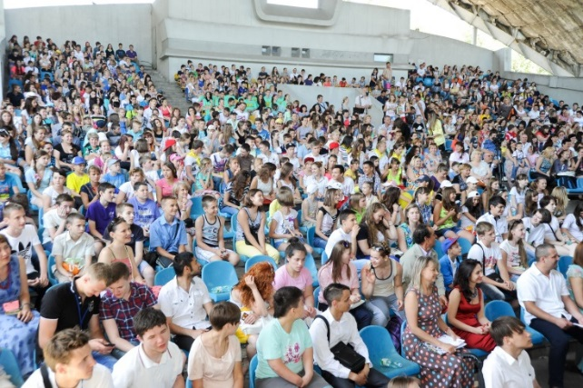
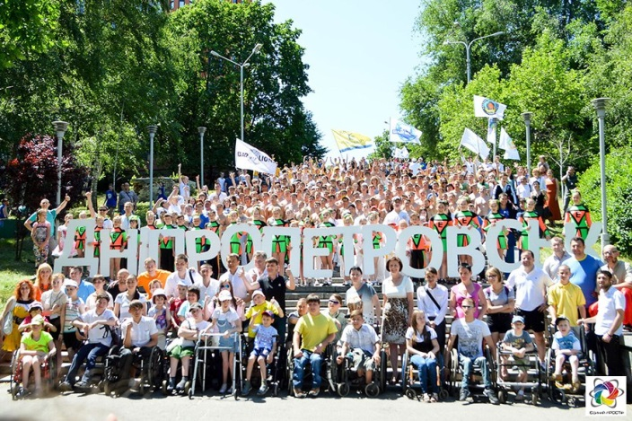
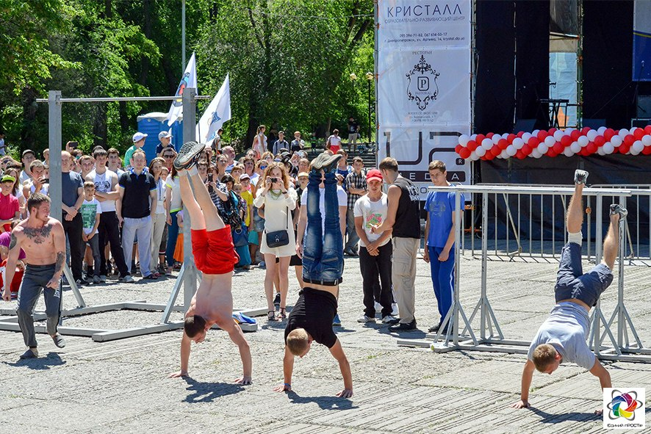
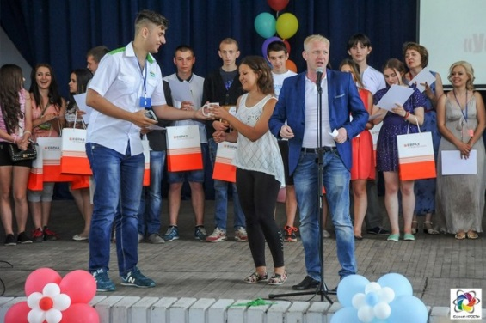
Итоги 4-х вышеуказанных проектов подводились
на Общегородском молодежном фестивале «ЖИТЬ ЗДОРОВО!»
в парке им. Л. Глобы, 6 июня 2015 года ,
где лучшие школы в каждом проекте были награждены
денежными и материальными призами на общую сумму
около 320 000 грн.

